Slide 1
京都大学図書館機構における オープンアクセスの取り組み
2016/09/27 京都大学附属図書館
学術支援課学術支援掛
北條 風行

Slide 2

論文をオープンアクセスにする方法
機関リポジトリで
投稿先のジャーナルで
無料で
有料で
無料 (オープンアクセス費が節約できる)
投稿先出版社の規定で 登録できる版 [発行版/著者最終稿]に制限あり 公開可能時期 [投稿後即時/猶予期間(エンバーゴ)有]が異なる
オープンアクセスジャーナルに投稿する場合： 出版社に論文投稿料(APC)を支払って投稿する
オープンアクセス選択式ジャーナルに投稿する場合： オープンアクセス論文にすることを指定して投稿する 投稿料にオープンアクセス費が加算され割高になる

Slide 3
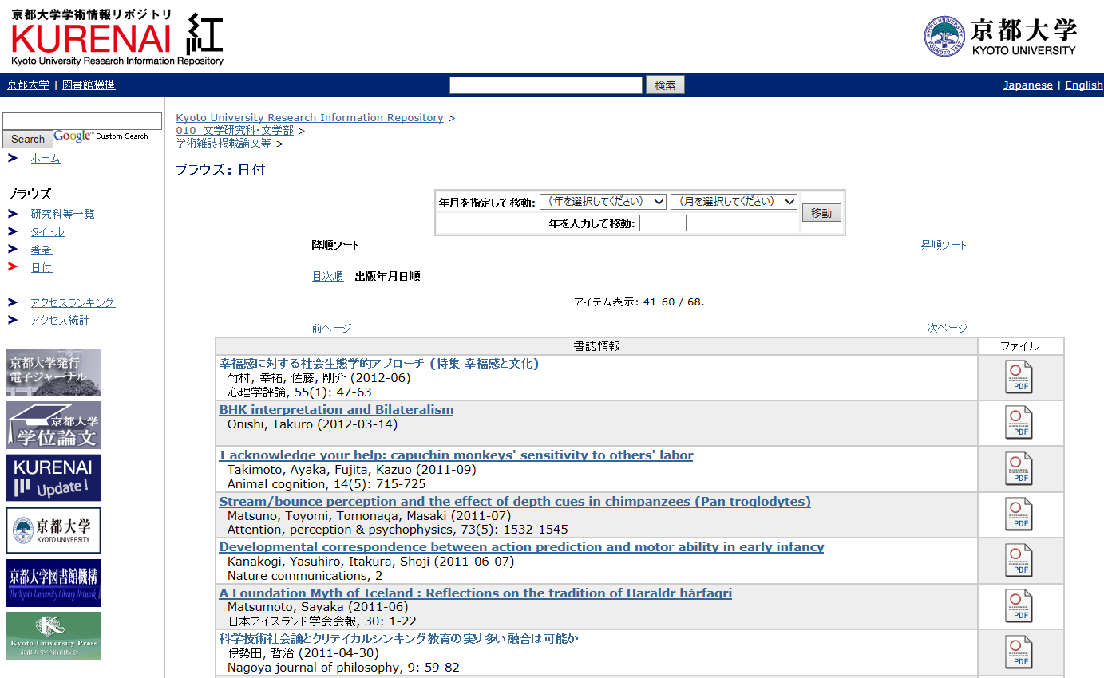
学術雑誌掲載論文をオープンアクセスに

Slide 4
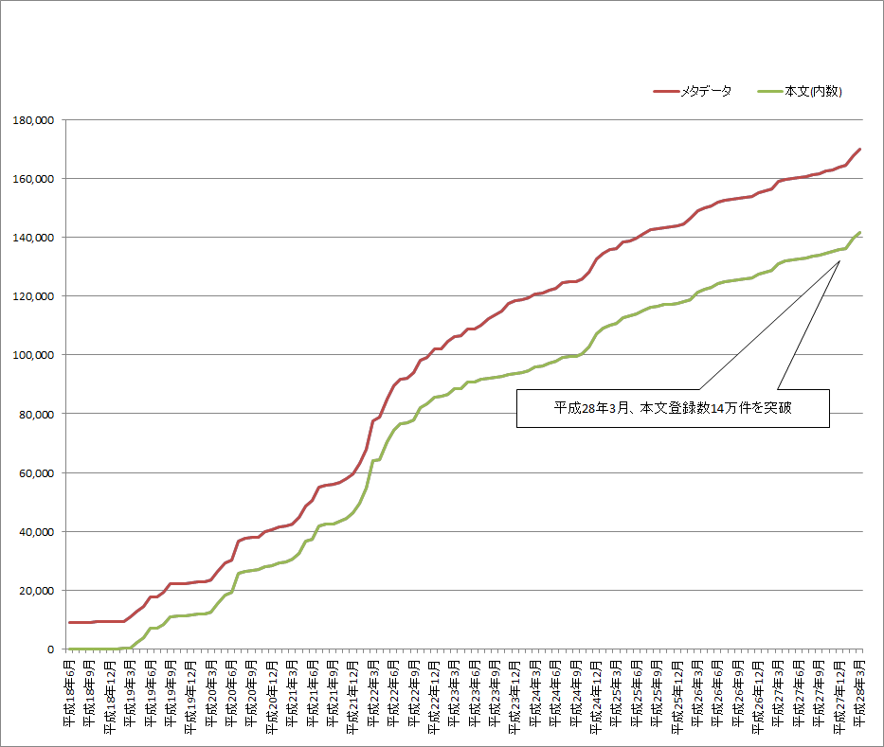
KURENAIコンテンツの登録数
2016年3月、 本文登録数14万件突破
2006年10月公開

Slide 5
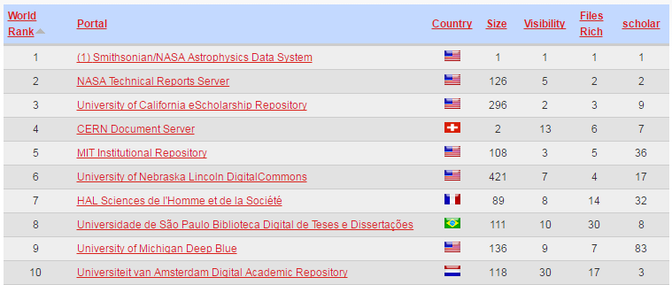
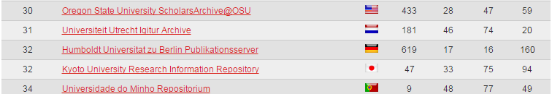
KURENAIの世界ランキング
スペイン高等科学研究院（Consejo Superior de investigaciones cientificas）の世界リポジトリランキング （2016年7月）

Slide 6
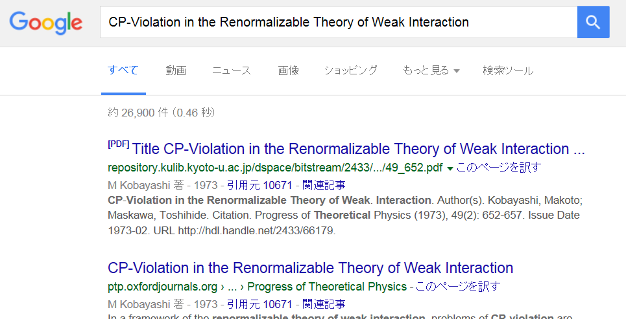
他システムとの連携
KURENAIのデータを国立情報学研究所（NII）の学術機関リポジトリデータベース（IRDB）に提供し、「CiNii Articles」とも連携。
Googleでも検索可能。

Slide 7
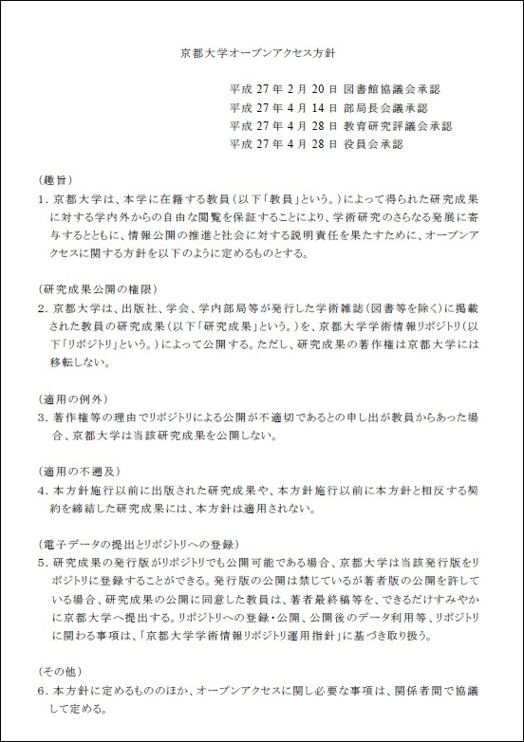
京都大学オープンアクセス方針とは
京都大学の教員が生み出した学術論文等の研究成果を、「京都大学学術情報リポジトリKURENAI」によりインターネット上で原則公開することを定めたもの。
http://www.kulib.kyoto-u.ac.jp/content0/13092

Slide 8
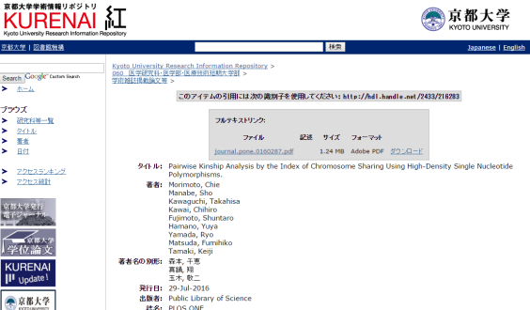

オープンアクセス方針が定めること
本学に在籍する
教員は
研究成果を
KURENAIに 登録する
常勤の
・教授
・准教授
・講師
・助教(有期/無期問わず)
学術雑誌に 掲載された論文
2015年4月28日 以降に出版されたもの (それ以前のものは登録任意)
リポジトリ登録システムで 論文ファイルを登録申請。
登録が可能な版や公開可能時期 などは附属図書館で調査の上、 論文を公開。

Slide 9
オープンアクセス方針の適用範囲
 | 2015年4月28日以降の 学術雑誌論文 | その他の研究成果 （2015年4月27日以前の 学術雑誌論文を含む）
教授、准教授 講師、助教 | 適用される | 適用されない
その他の研究者 | 適用されない | 適用されない
・原則全ての論文をKURENAIに登録・オープンアクセスにする。
・オープンアクセスジャーナルへの投稿を推奨するものではない。
・オープンアクセス方針の適用範囲外でも、京都大学の研究成果であればKURENAIに登録できる。

Slide 10


オープンアクセス方針説明会

Slide 11
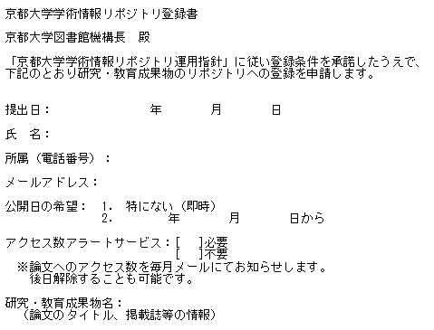

KURENAI登録の2つの方法
1. 登録申請書の提出
2. リポジトリ登録システム （登録申請書は不要）
メールで申請

Slide 12
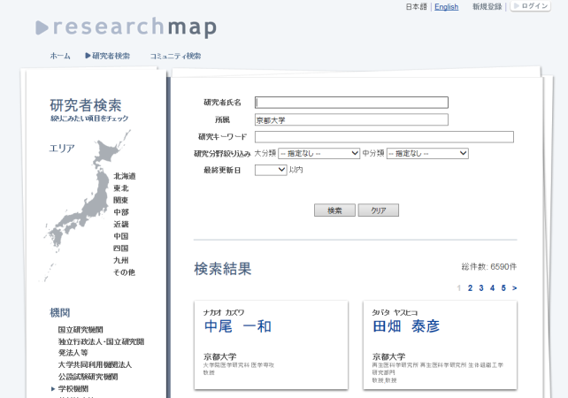
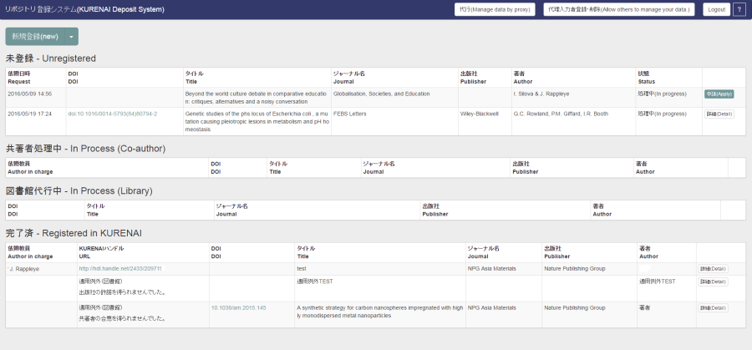
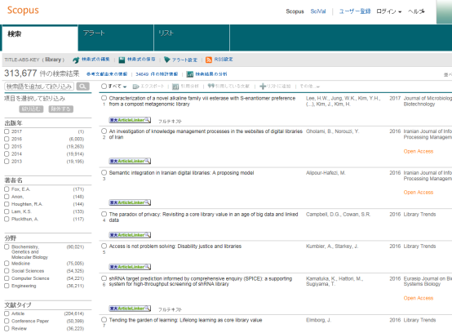
システムの概要
2016年3月公開（試行）。
ユーザは教職員アカウント「SPS-ID」を持った教員。
抄録・引用文献データベース「Scopus」や研究者データベース「researchmap」からデータを取得し、ユーザごとに表示。
researchmap
Scopus

Slide 13
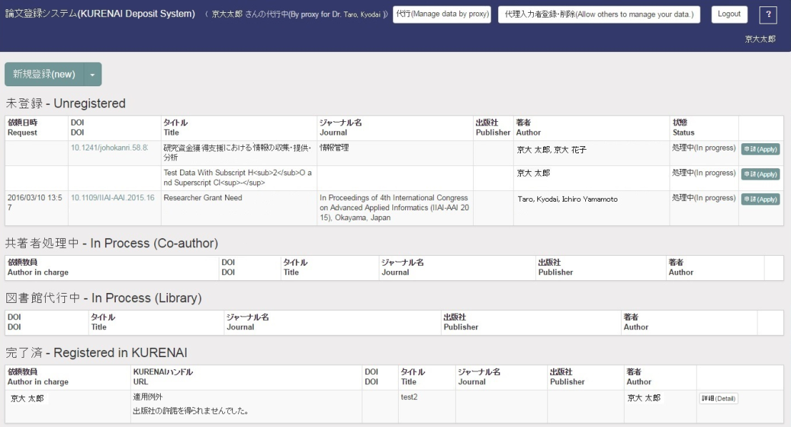
「未登録」一覧から登録申請
未登録一覧から登録する論文を選択し、 「申請」ボタンをクリック

Slide 14
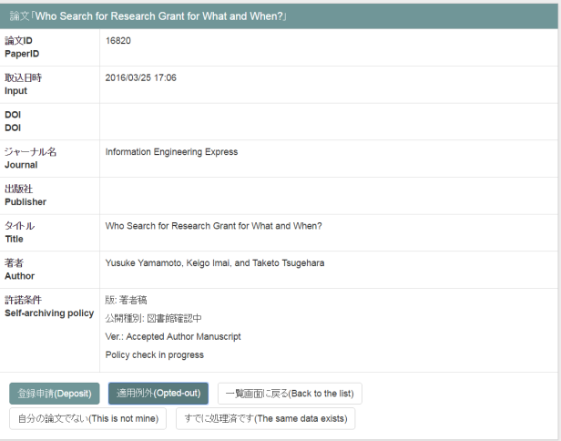
適用例外申請
※「オープンアクセス方針」第3項 公開が不適切と著者が申請した場合は、公開しない
未登録一覧から該当論文の「申請」ボタンをクリックして、「適用例外」ボタンをクリック

Slide 15
その他の機能
非表示処理
自分の論文ではない
すでに処理済（KURENAIに登録済）
他の共著者に依頼
代行申請 代理入力者を登録し、代理入力者が著者に代わって登録申請できる ※代理入力者にもSPS-IDが必要

Slide 16
（参考）
京都大学オープンアクセス方針（図書館機構Webサイト） http://www.kulib.kyoto-u.ac.jp/content0/13092
登録手順（図書館機構Webサイト） http://www.kulib.kyoto-u.ac.jp/content0/13090
リポジトリ登録システムマニュアル（図書館機構Webサイト） http://www.kulib.kyoto-u.ac.jp/content0/1370229

Slide 17
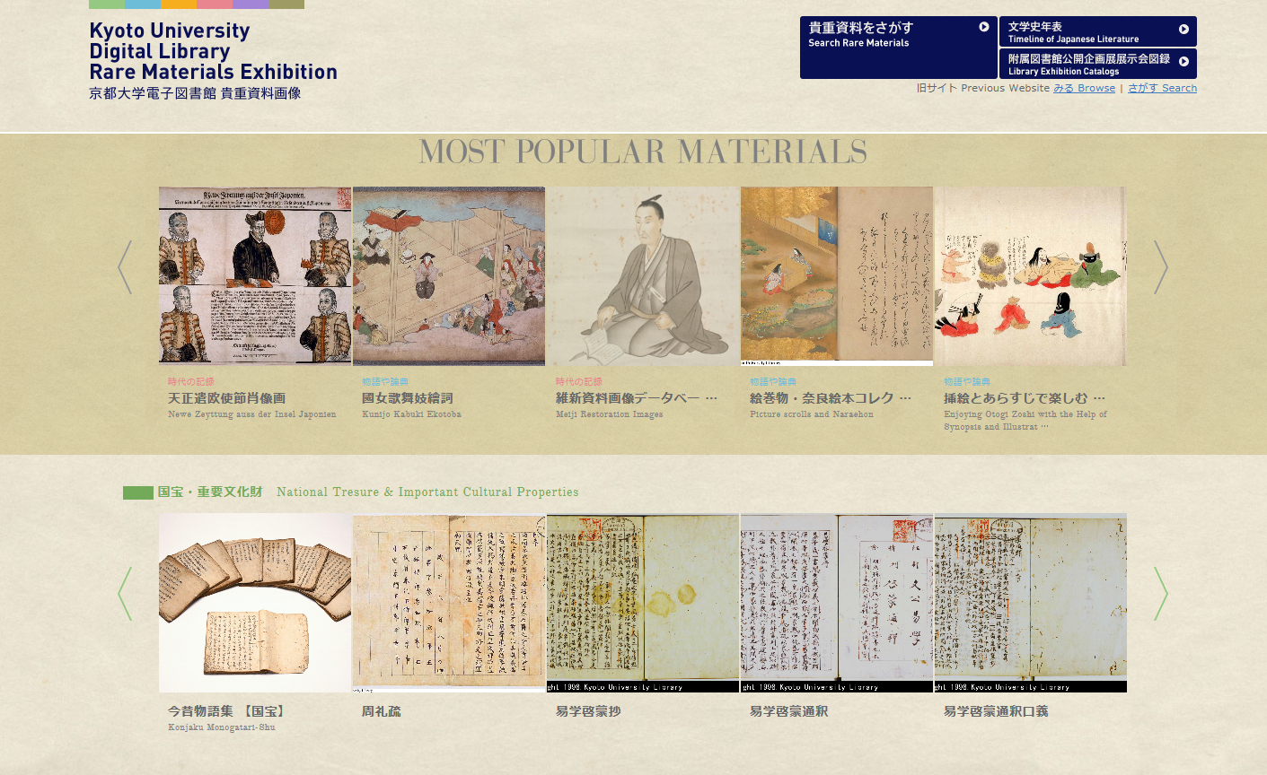
京都大学電子図書館（貴重資料画像）

Slide 18
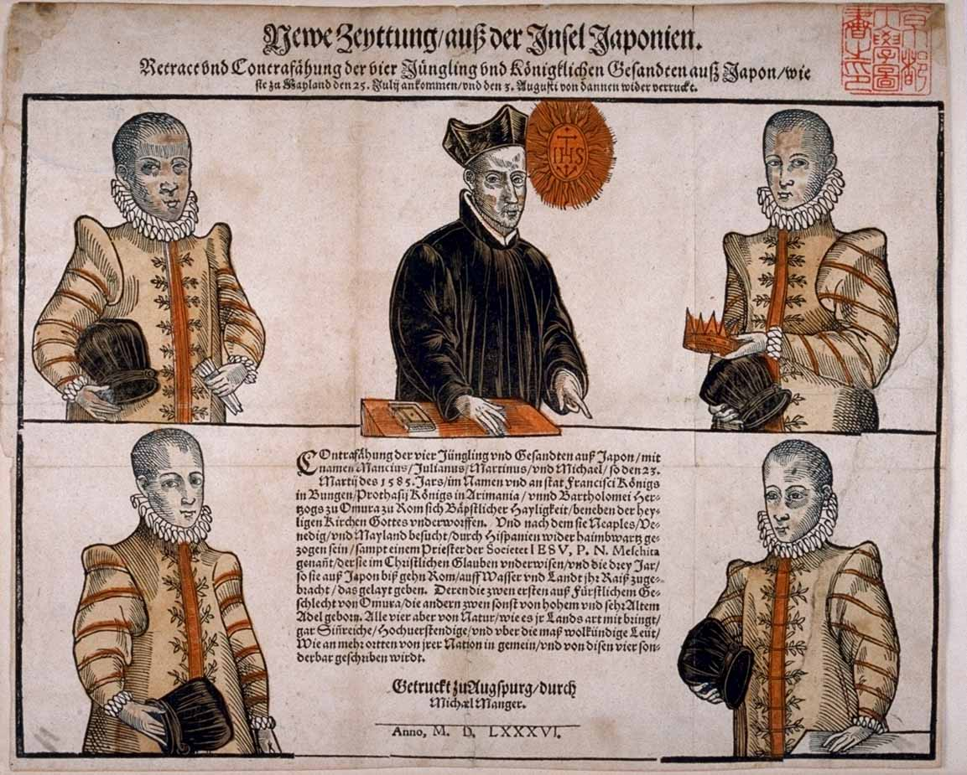
貴重資料画像
『天正遣欧使節肖像画』

Slide 19
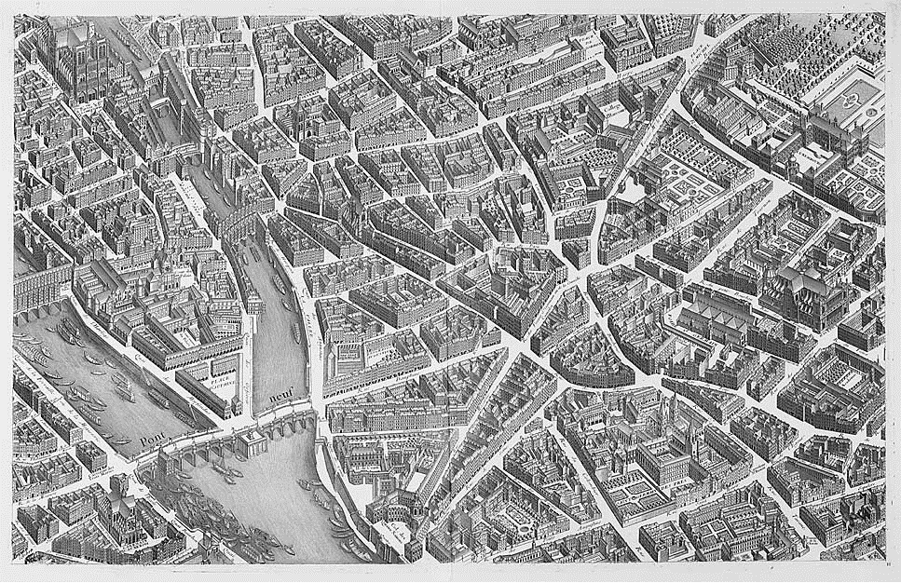
貴重資料画像
『テュルゴーのパリ地図』（Plan de Paris）一部抜粋

Slide 20
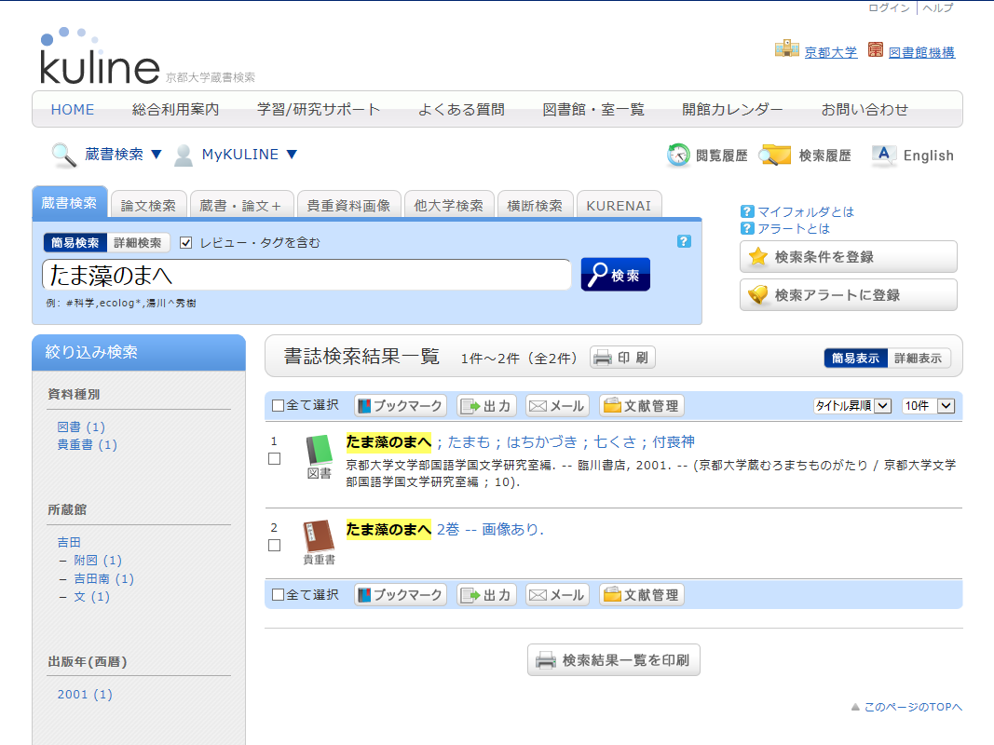
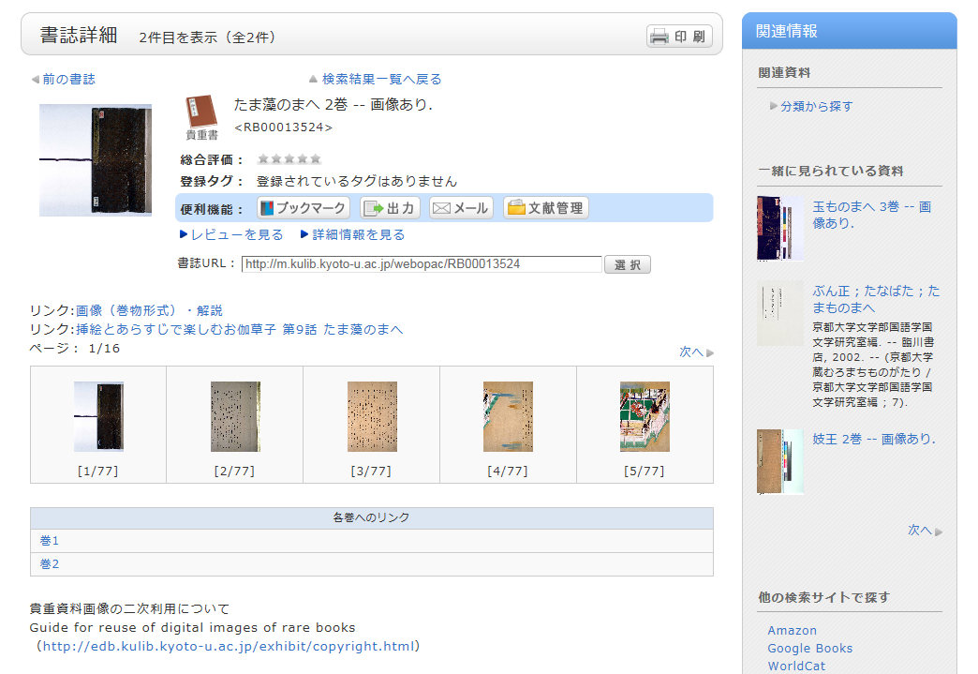
蔵書検索OPACとも連携

Slide 21
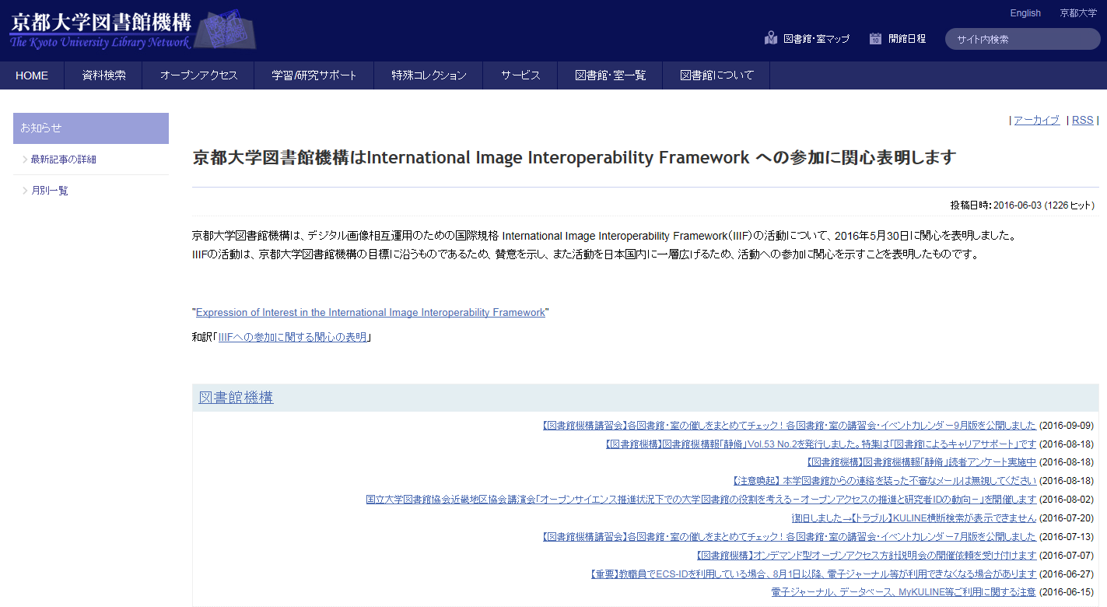
今後の取り組み

